Slide 1
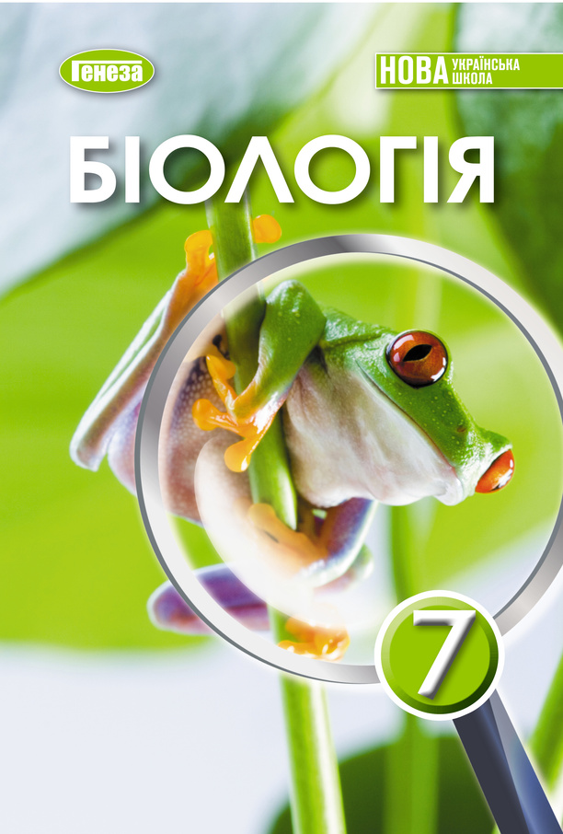


7 КЛАС НУШ
Які шапинкові гриби їстівні а які - отруйні
С. 277 - 280
БІОЛОГІЯ

Slide 2
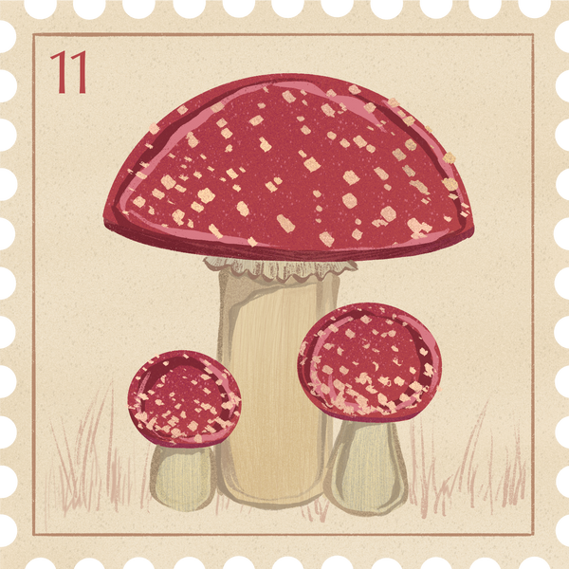


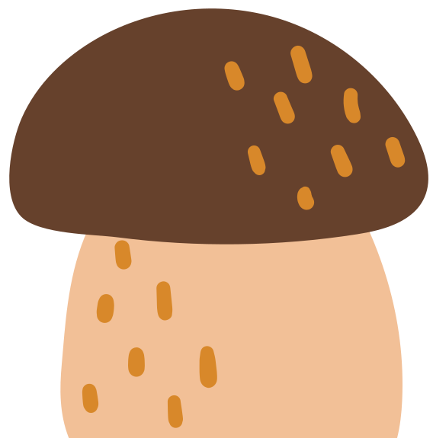
БІОЛОГІЯ
Шапинкові гриби
Це багатоклітинні гриби , які утворюють плодові тіла,складаються з ніжки та шапинки

Slide 3
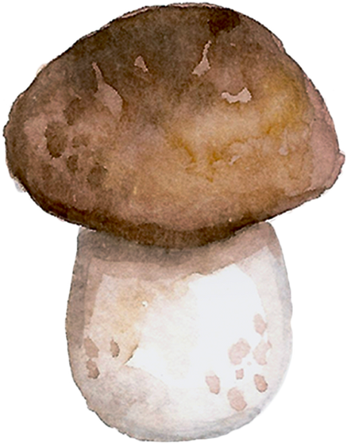



БІОЛОГІЯ
ЇСТІВНІ ГРИБИ
Відомо понад 200 видів. В них міститься багато вітамінів та білків. Найбільше вживають печериці ,маслюки, білий гриб.Споживати треба тільки молоді плодові тіла бо старі містять отруту.

Slide 4
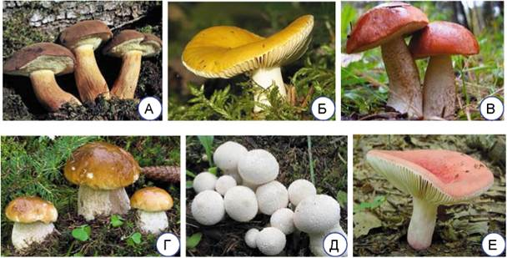
Їстівні шапинкові гриби, поширені в Україні. А. Польський гриб. Б. Сироїжка світло-жовта. В. Підосичник (бабка червона). Г. Білий гриб (боровик). Д. Дощовик їстівний. Е. Сироїжка рожева

Slide 5
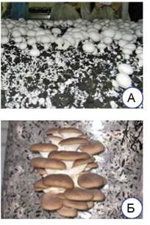

БІОЛОГІЯ
Людина вирощує шапинкові гриби в теплицях.
Штучне вирощування печериці
двоспорової (А) та гливи (Б)

Slide 6
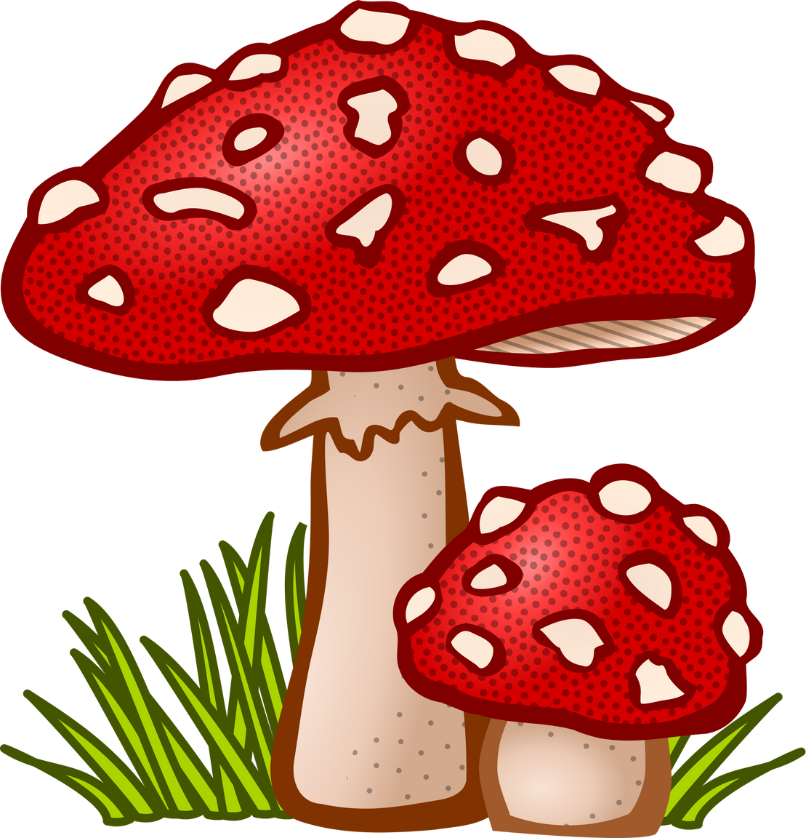
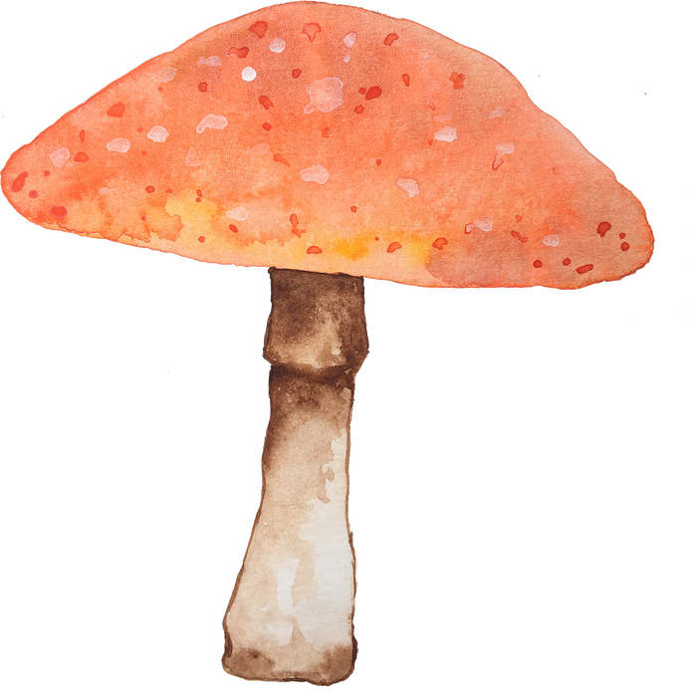
БІОЛОГІЯ
ОТРУЙНІ ГРИБИ
споживання отрйних грибів може призвести до отруєнь або навіть до смерті .Перед тим як почати гриби поцікавтеся які види грибів поширені в вашій місцевості.У цьому вам допоможуть батьки чи місцеві грибники.

Slide 7
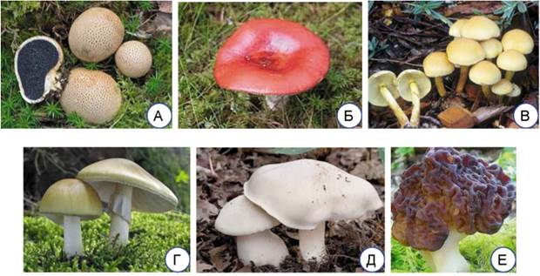
Найбільш поширені отруйні види грибів. А. Дощовик несправжній. Б. Сироїжка блювотна. В. Опеньок сірчано-жовтий несправжній. Г. Бліда поганка. Д. Рядовка тигриста отруйна. Е. Строчок звичайний

Slide 8
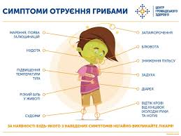
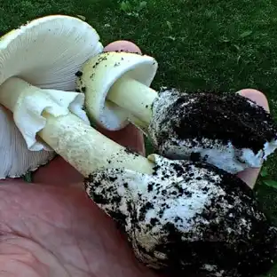
БЛІДА ПОГАНКА виявляється через 8 -72 години після вживання. З’являється нудота,головний бій,холодний піт.Через 2 - 3 доби появиться нудота. Інколи людина одужує а деколи помирає.
БІОЛОГІЯ

Slide 9

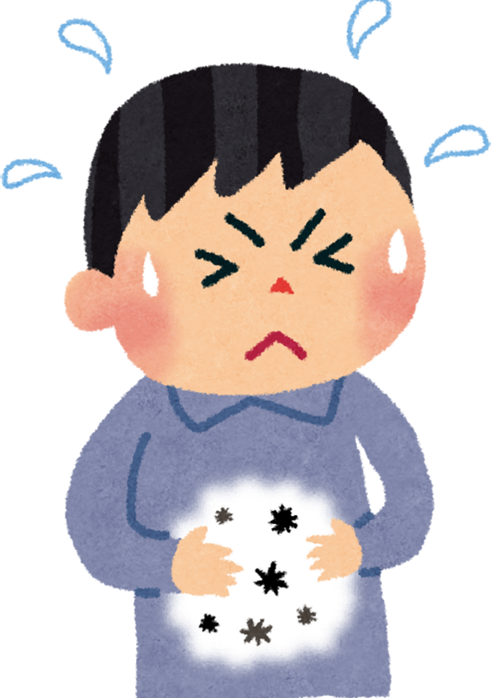



БІОЛОГІЯ
Що робити якщо отруївся ?
  Негайно телефонуй за номером телефону 103.
  Виклич в людини блювоту
  Дай випити багато теплої води
  Проковтнути 3-4 таблетки активованого вугілля.

Slide 10
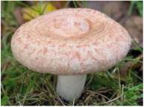
БІОЛОГІЯ
Умовно - їстівні гриби
Це гриби отруйні але їстівні після ретельної обробки.Але потрібно бути обережним і дотримуватися правил збирання ,зберігання й приготування грибів
УМОВНО-ЇСТІВНИЙ ГРИБ ВОВНЯНКА

Slide 11


Ознайомся з правилами збирання грибів
https://youtu.be/xFYh1A7zeLY?si=mnyiCz_l7JxxZOjK

Slide 12
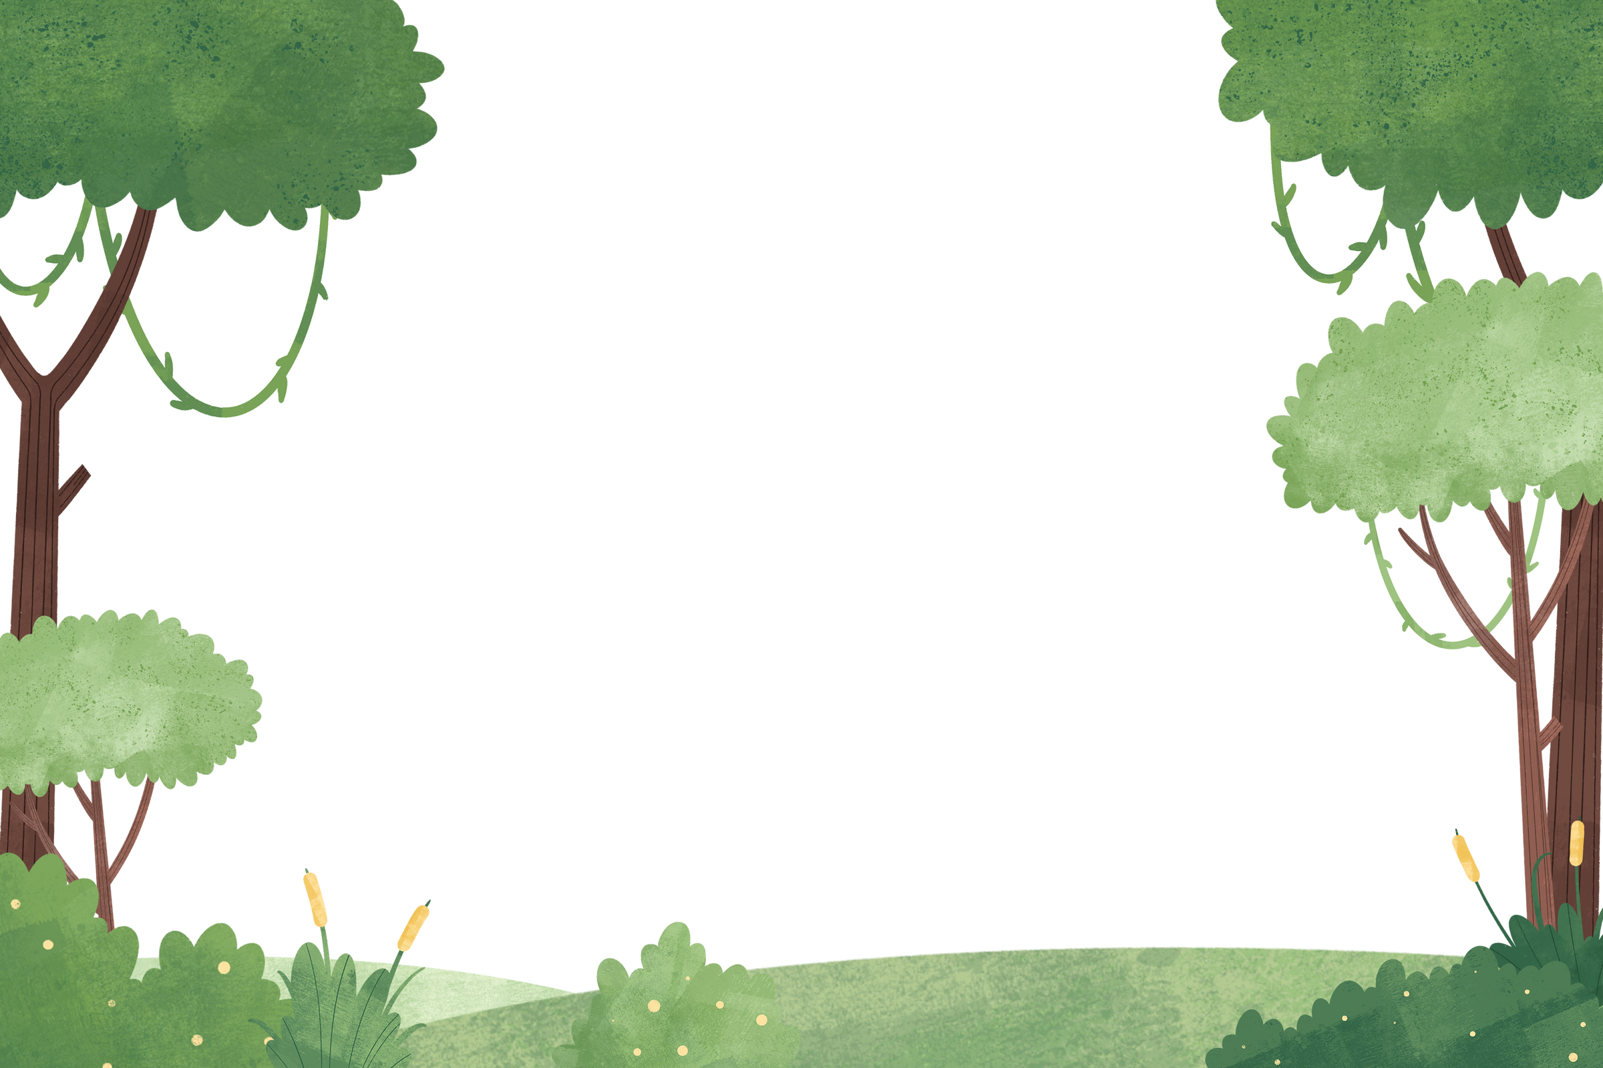
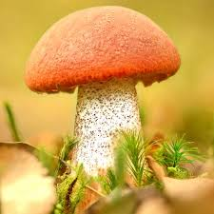
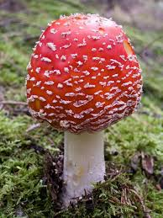
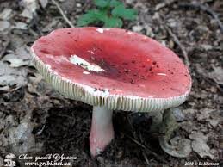


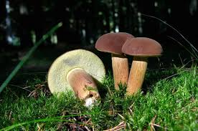
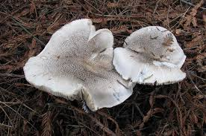
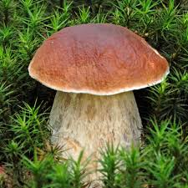
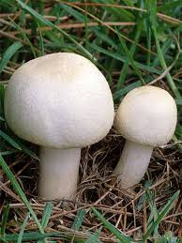
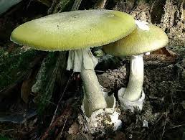
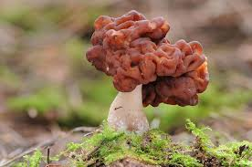
БІОЛОГІЯ
ПРИВІТ ДРУЖЕ. СЬОГОДНІ Я ЗБИРАЮ ГРИБИ . ТИ ТЕПЕР ГАРНО ЗАСВОЇІВ ЦЮ ТЕМУ ДОПОМОЖИ МЕНІ ОБРАТИ ЛИШЕ ЇСТІВНІ ГРИБОЧКИ

Slide 13

БІОЛОГІЯ
ДЯКУЮ ТОБІ. ТИ ВЕЛИКИЙ МОЛОДЕЦЬ

Slide 14
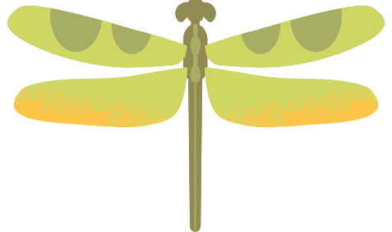
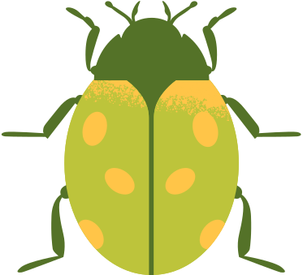

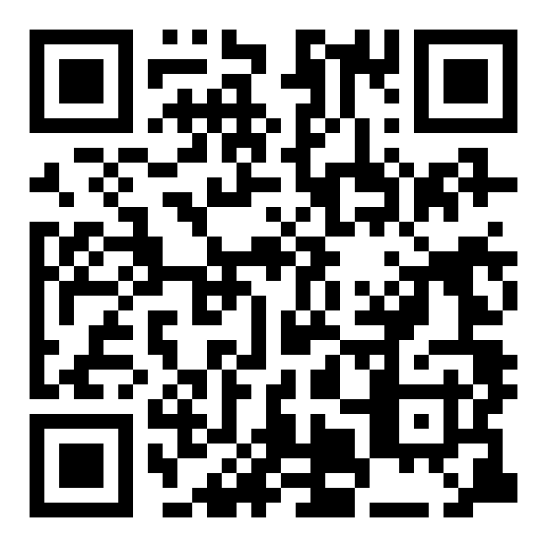
БІОЛОГІЯ
Відскануй QR - код та пройди гру :
Д /З:
§ 67

